Slide 1

Tips voor de docent bij het uitvoeren van deze les:
Lees de notities onder de sheets voor uitleg en suggesties.
Voordat de klas met de inhoud van de les aan de slag gaat is er een sheet met moeilijke woorden. Vul deze woordenlijst aan, passend bij het niveau van de klas.
In sommige opdrachten wordt gesproken over ouders/ verzorgers. Voor AMV-ers is deze benaming vaak niet passend en confronterend. In dat geval kan je ouders/ verzorgers vervangen door bijvoorbeeld 'goede bekende’.

Slide 2


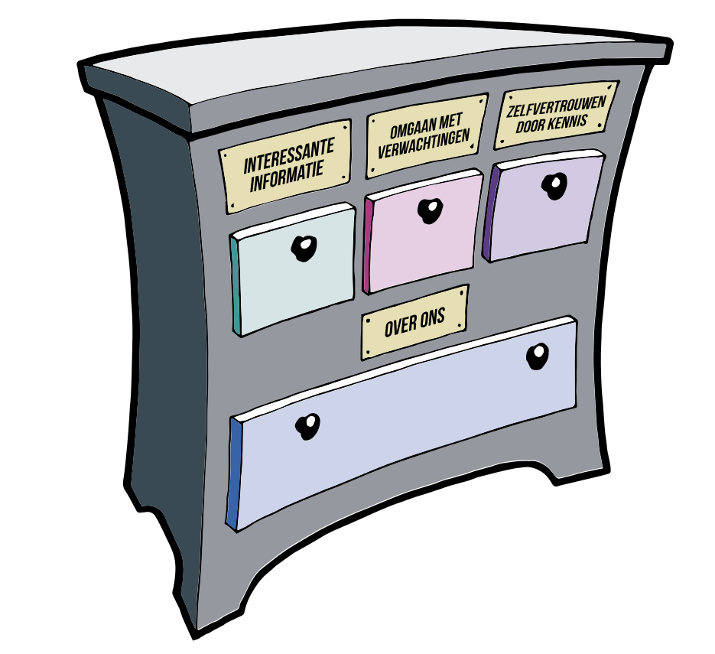
Les: Mijn toekomst in beeld

Slide 3



Wat ga je deze les doen?
Lesdoelen, na deze les kan je:
Vooruitkijken naar je toekomst
Samenwerken aan een moodboard
Moodboard presenteren
Activiteiten:
Nadenken, overleggen en samenwerken
Je maakt een moodboard over je toekomst
Je presenteert je moodboard

Slide 4
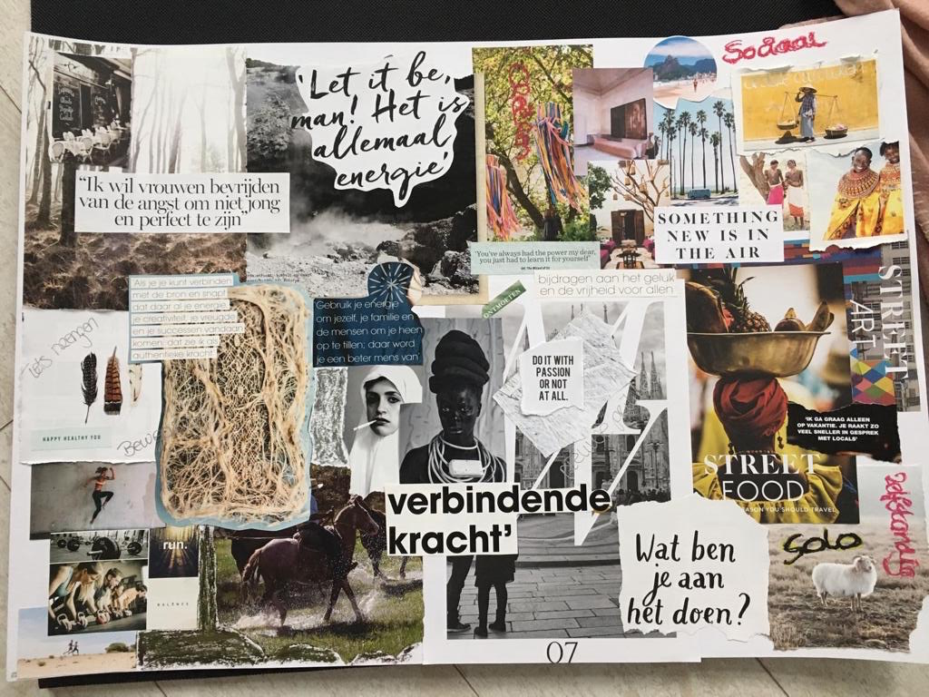
Welke moeilijke woorden kom je tegen?
Moodboard = een manier waarop je met plaatjes een gedachte, gevoel, of idee laat zien. Een moodboard kan ook of antwoord geven op een vraag

Slide 5
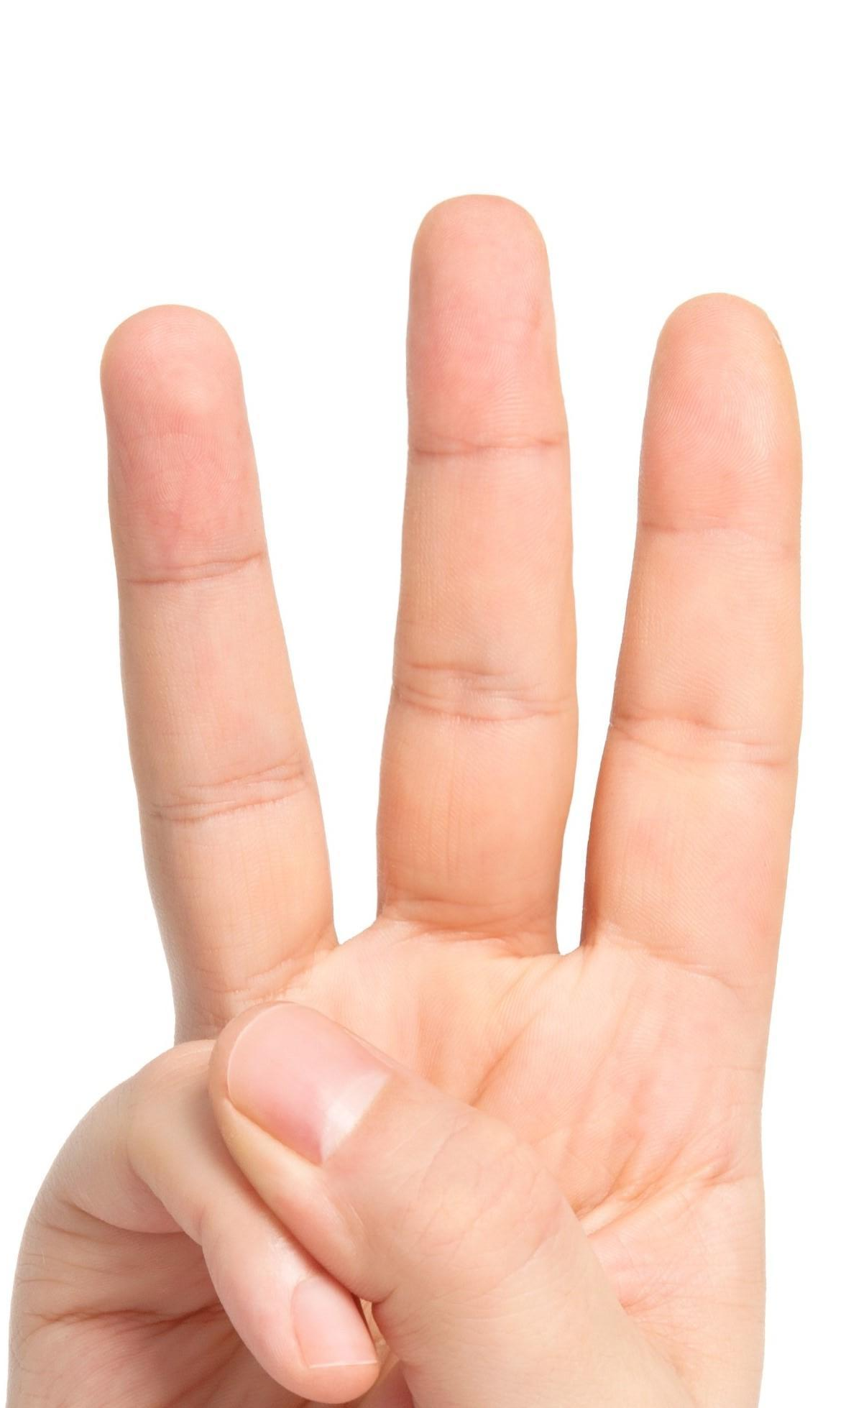
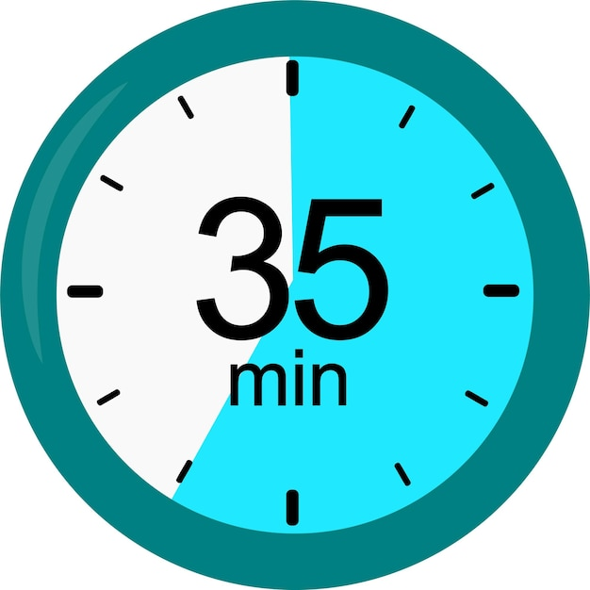

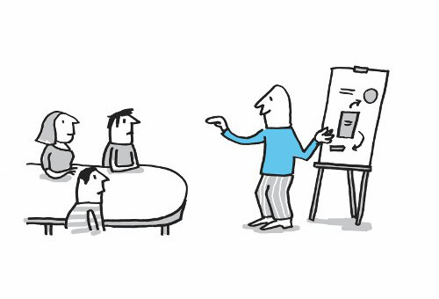

Opdracht
Je werkt in een groepje van drie leerlingen
Volg alle 5 stappen in 35 minuten
Presenteer je moodboard in 1 minuut
Lever je moodboard (per mail) in bij je docent en doe je moodboard in je loopbaandossier of portfolio.
Notes:
Aantekeningen voor de docent bij stap:
1: n.v.t.
2: Eerst bespreek je stap 1 tot en met 4 in je groepje of met de hele klas. Dan ga je jouw moodboard maken (stap 5). Bij deze stap mag je met de leerlingen in jouw groepje samenwerken, maar je maakt jouw moodboard zelf. Er is nog een extra stap die aangeeft hoe je een moodboard in POWERPOINT kunt maken.
3: Je docent geeft aan wanneer je jouw moodboard voor de klas presenteert. Je hebt 1 minuut om te vertellen wat je hebt gemaakt. Je kunt nog vragen krijgen van je docent of van klasgenoten.
4: N.v.t.

Slide 6


Stappenplan voor moodboard
🧠 Stap 1: Denk na over je toekomst.
Je gaat met de hele klas in gesprek over je toekomst. Geef antwoord op de vragen:
Wat vind ik leuk om te doen?
Wat kan ik goed?
Wat lijkt me een leuke baan?
Notes:
Aanwijzing docent:
Behandel elke vraag één voor één en stel de vraag aan meerdere leerlingen.

Slide 7

Stappenplan voor moodboard
🤝 Stap 2: Wie helpt mij kiezen?
Denk na over wie met jou praat over je studie- of beroepskeuze?
Bijvoorbeeld:
Je mentor of docent
Je ouders, voogd, of begeleider
Vrienden of familie
…?
Notes:
Suggestie voor docent:
Laat leerlingen zelf nog andere mensen benoemen (bijvoorbeeld, broer, zus, neef, tante, voetbalcoach of dansleraar)
Maak gezamenlijk een woordwolk van mensen die met de leerlingen kunnen praten over studie-of beroepskeuze.

Slide 8

Stappenplan voor moodboard
🌍 Stap 3: Hoe zie ik mijn toekomst?
1. Privéleven (thuis, gezin, vrienden):
Waar woon je?
Met wie woon je?
Heb je huisdieren?

Slide 9

Stappenplan voor moodboard
🌍 Stap 3: Hoe zie ik mijn toekomst?
2. Werk:
Welk werk doe je?
Met wie werk je?

Slide 10

Stappenplan voor moodboard
🌍 Stap 3: Hoe zie ik mijn toekomst?
3. Hoe maak jij de wereld een stukje beter?
Wat doe jij voor andere mensen?

Slide 11

Stappenplan voor moodboard
⚽️🎨 Stap 4: Sport en Hobby’s
Wat doe je graag in je vrije tijd? (Noem drie dingen.)

Slide 12

Stappenplan voor moodboard
Stap 5: Doen!
📌 Zoek 2 tot 3 plaatjes van beroepen die je leuk vindt of interessant lijken. Je mag ook een korte tekst of pictogram gebruiken.

Slide 13


Stappenplan voor moodboard
Stap 5: Doen!
📌 Zet 1 of 2 foto’s of symbolen op je moodboard van mensen die jou kunnen helpen. Je mag ook hun naam erbij schrijven.
Notes:
Tip voor de docent: Laat deze dia staan als de leerlingen hun moodboard gaan maken. Deel ook het werkblad uit, hierop staan ook deze stappen genoemd.

Slide 14

Stappenplan voor moodboard
Stap 5: Doen!
📌Gebruik grote plaatjes, weinig tekst, en duidelijke kleuren.

Slide 15

Stappenplan voor moodboard
Stap 5: Doen!
📌 Gebruik veel plaatjes op je moodboard. Je mag ook korte woorden gebruiken zoals: “helpen”, “bouwen”, “reizen”.
R E I Z E N

Slide 16
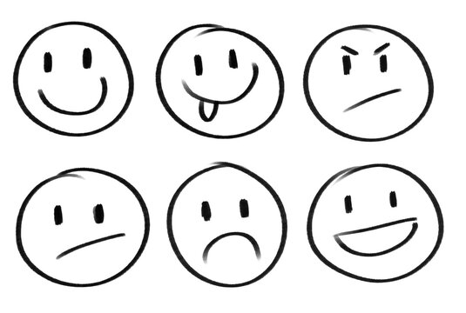

Stappenplan voor moodboard
Stap 5: Doen!
📌 Zet 2 tot 4 plaatjes van jouw sport(en) of hobby’s op het moodboard. Je mag ook pictogrammen of smileys gebruiken.

Slide 17

Stappenplan voor moodboard
EXTRA:💻 Hoe maak ik een digitaal moodboard?
1: Ga naar PowerPoint
2: Begin op een lege pagina.
3: Zoek plaatjes via internet (bijv. Google Afbeeldingen).
4: Plak de plaatjes op je pagina.
5: Voeg woorden toe die bij jouw toekomst passen (kort houden).
6: Sla het op als afbeelding of PDF. Vraag hulp als dat lastig is.
Notes:
Deze EXTRA stap is facultatief en kan je gebruiken bij leerlingen die moeite hebben met digitale vaardigheden in het office-pakket.

Slide 18



Presenteren en nabespreken
Presenteer je moodboard in 1 minuut!
Notes:
Tip: Laat een leerling de tijd bewaken zodat jij de aandacht volledig aan de inhoud van de presentaties en moodboards kan geven.
Tip 2: Hang de moodboards op in de klas.
Tip 3: Gebruik de moodboards tijdens een ouderavond, of tijdens een ‘kind-mentor-ouder-gesprek’

Slide 19



Vastleggen
Mail je moodboard naar je docent en doe het in je loopbaandossier/portfolio.
Notes:
Fijn om zelf de moodboards te ontvangen, dat helpt de leerlingen hun spullen te bewaren.

